Slide 1
MATERI AQIDAH
BAMA UMMAT 2021
MENTAUHIDKAN ALLOH TA’ALA
DALAM IBADAH & MENINGGALKAN
PENYAKIT TBC

Slide 2
MEMAHAMI KALIMAT TAUHID
Laa Ilaaha Illallah
Allah Ta’ala berfirman:
فَاعْلَمْ أَنَّهُ لَا إِلَهَ إِلَّا اللَّهُ وَاسْتَغْفِرْ لِذَنْبِكَ
“Maka ketahuilah atau Ilmuilah (wajib kalian ketahui, ilmui dan pelajari) tentang Laa Ilaaha Illallah bahwa sesungguhnya tidak ada sesembahan yang (berhak diibadahi dengan benar) selain Alloh”
(QS. Muhammad: 19)

Slide 3
Keutamaan Mengilmui
Kalimat Tauhid
Laa Ilaaha illalloh
Dari Utsman bin Affan Radhiyallahu ‘anhu, Nabi Shallallahu alaihi wasallam bersabda,
مَنْ مَاتَ وَهُوَ يَعْلَمُ أَنَّهُ لاَ إِلَهَ إِلاَّ اللَّهُ دَخَلَ الْجَنَّةَ
“Barangsiapa yang meninggal dunia dalam keadaan mengilmui (mengetahui) tentang Laa Ilaaha Illallah bahwa sesungguhnya tiada sembahan yang berhak diibadahi dengan benar kecuali hanya Allah maka akan dia akan masuk Surga”.
(HR. Muslim 145)
SYARATNYA MENGILMUI TIDAK HANYA MENGUCAPKAN NAMUN TIDAK PAHAM MAKSUDNYA

Slide 4
1. MAKNA KALIMAT TAUHID
LAA ILAAHA ILLALLAH
Imam Ibnul Qoyyim menjelaskan makna Laa Ilaaha Illallah, dalam Kitab Madarij as-Salikin, 3/144:
“Allah Dialah al-Ma’bud (yang diibadahi), al-Ma’luh (yang disembah).
لا معبود بحق إلا الله وحده
LAA MA’BUUDA BIHAQQIN ILLALLAH WAHDAH
TIDAK ADA YANG BERHAK DIIBADAHI DENGAN BENAR KECUALI HANYA ALLAH SAJA
(selain Allah tidak ada yang berhak diibadahi karena selain Allah seluruhnya adalah makhluk yang tidak bisa menciptakan seekor lalatpun”.

Slide 5
DALIL MAKNA LAA ILAAHA ILLALLAH DI ATAS ADALAH…..
ذَلِكَ بِأَنَّ اللهَ هُوَ الحَقُّ وَأَنَّ مَا يَدْعُوْنَ مِنْ دُوْنِهِ البَاطِلُ وَأَنََّ اللهَ هُوَ العَلِيُّ الكَبِيْرُ
“Yang demikian itu karena Allahlah (satu-satunya Tuhan yang berhak untuk diibadahi) dan apa saja yang mereka sembah selain Allah maka itu (semuanya) adalah sembahan yang batil (sesembahan selain Allah batil semua dan tidak berhak disembah semuanya) dan Allah Maha Tinggi lagi Maha Besar.” (QS. Al-Hajj :62).

Slide 6
2. RUKUN KALIMAT TAUHID
LAAILAHA ILLALLAH
Ulama’ menyebutkan rukun kalimat laa ilaaha illallaah ada 2 (dalam kitab at-Tauhid li an-Nasyiin, hlm. 30):
1. PERTAMA, AN-NAFYU (PENIADAAN SYIRIK); MENIADAKAN ATAU MEMBUANG SEGALA BENTUK KESYIRIKAN (DARI KATA LAA ILAH)
2. KEDUA, AL-ITSBAT (MENETAPKAN TAUHID IBADAH HANYA UNTUK ALLAH) (DARI KATA ILLALLAH)
Artinya, orang yang mengucapkan laa ilaaha illallah harus mengakui satu-satunya yang BERHAK DIJADIKAN TUJUAN BERIBADAH HANYALAH ALLAH SAJA. Sehingga dia harus beribadah kepada Allah Saja. DAN MEMBUANG SEGALA BENTUK KESYIRIKAN

Slide 7
Bahaya-bahaya Dosa SYIRIK :
1. Dosa syirik tidak terampuni jika mati membawa dosa syirik dan belum bertaubat
إِنَّ اللَّهَ لَا يَغْفِرُ أَن يُشْرَكَ بِهِ وَيَغْفِرُ مَا دُونَ ذَٰلِكَ لِمَن يَشَاءُ
“Sesungguhnya Allah tidak mengampuni dosa syirik dan Dia mengampuni segala dosa yang selain dari (syirik) itu, bagi siapa yang dikehendaki-Nya…”
[An-Nisaa’: 48]

Slide 8
2. Dosa syirik menyebabkan haram masuk surga dan tempat kembalinya adalah neraka
إِنَّهُ مَن يُشْرِكْ بِاللَّهِ فَقَدْ حَرَّمَ اللَّهُ عَلَيْهِ الْجَنَّةَ وَمَأْوَاهُ النَّارُ ۖ وَمَا لِلظَّالِمِينَ مِنْ أَنصَارٍ
“… Sesungguhnya orang yang MELAKUKAN DOSA SYIRIK mempersekutukan sesuatu dengan Allah, maka pasti Allah mengharamkan kepadanya Surga, dan tempatnya adalah Neraka, tidaklah ada bagi orang-orang zhalim itu seorang penolong pun.”
[Al-Maa-idah: 72]

Slide 9
3. Dosa syirik besar menyebabkan seluruh amalannya BATAL dan hangus (pahala haji, sholatnya dll. Bertahun-tahun hangus dan batal dengan sebab SYIRIK BESAR
وَلَقَدْ أُوحِيَ إِلَيْكَ وَإِلَى الَّذِينَ مِنْ قَبْلِكَ لَئِنْ أَشْرَكْتَ لَيَحْبَطَنَّ عَمَلُكَ وَلَتَكُونَنَّ مِنَ الْخَاسِرِينَ
Dan Sesungguhnya Telah diwahyukan kepadamu dan kepada (nabi-nabi) yang sebelummu. "Jika kamu mempersekutukan Allah (melakukan DOSA SYIRIK), niscaya akan terhapuslah BATAL-LAH amalan-mu dan tentulah kamu termasuk orang-orang yang merugi.
QS. AZ-ZUMAR : 65

Slide 10
CONTOH SYIRIK
1. SYIRKUD DU’A (Syirik dalam do'a seperti berdoa kepada isi makam, makam wali dll. Selain Alloh ta'ala)
وَالَّذِينَ تَدْعُونَ مِنْ دُونِهِ مَا يَمْلِكُونَ مِنْ قِطْمِيرٍ (13) إِنْ تَدْعُوهُمْ لَا يَسْمَعُوا دُعَاءَكُمْ وَلَوْ سَمِعُوا مَا اسْتَجَابُوا لَكُمْ وَيَوْمَ الْقِيَامَةِ يَكْفُرُونَ بِشِرْكِكُمْ وَلَا يُنَبِّئُكَ مِثْلُ خَبِيرٍ (14)
“…dan orang-orang yang kamu seru (sembah dan berdoa kepadanya) selain Allah (seperti makam dll.) mereka tidak mempunyai apa-apa walaupun setipis kulit ari. Jika kamu menyeru (beribadah dan berdoa) kepada mereka (selain Allah itu), mereka tiada mendengar seruanmu; dan kalau mereka mendengar, mereka tidak dapat memperkenankan permintaanmu. dan dihari kiamat mereka akan mengingkari kemusyirikanmu dan tidak ada yang dapat memberi keterangan kepadamu sebagai yang diberikan oleh yang Maha Mengetahui[1251].
(QS. FATIR : 13-14)

Slide 11
Nabi shalallahu ‘alaihi wa sallam bersabda :
" لعن الله اليهود والنصارى اتخذوا قبور أنبياء وصالحيهم مساجد "
Allah melaknat Yahudi dan nashroni karena mereka menjadikan makam Nabi dan makam orang soleh sebagai masjid
(HR.BUKHARI MUSLIM)
(maksudnya mereka berdoa, tabarruk cari berkah atau tawassul di makam)
JIKA MAKAM Nabi saja tidak boleh dijadikan sebagi tempat seperti itu apalagi makam selain Nabi tentu lebih tidak boleh lagi

Slide 12
2. SYIRKUL KHAUF (syirik dalam takut) seperti takut kepada hantu, takut kepada jin, takut kepada hari sial bulan sial tahun sial, takut kepada pohon beringin dll. Yang sirr (rahasia) atau ghoib itu syirik tidak boleh adapun takut yang thobi’u (tabiat) seperti takut ular takut gempa, takut virus corona itu boleh
إِنَّمَا ذَلِكُمُ الشَّيْطَانُ يُخَوِّفُ أَوْلِيَاءَهُ فَلَا تَخَافُوهُمْ وَخَافُونِ إِنْ كُنْتُمْ مُؤْمِنِينَ
Sesungguhnya mereka itu tidak lain hanyalah syaitan yang menakut-nakuti (kamu) dengan kawan-kawannya (orang-orang musyrik Quraisy), Karena itu janganlah kamu takut kepada mereka, tetapi takutlah kepadaku, jika kamu benar-benar orang yang beriman.
QS. ALI-IMRON : 175

Slide 13
Doa agar selamat dari dosa syirik
اللَّهُمَّ إِنِّي أَعُوذُ بِكَ أَنْ أُشْرِكَ بِكَ وَأَنَا أَعْلَمُ وَأَسْتَغْفِرُكَ لما لا أعلم
Ya Allah aku berlindung kepadamu dari melakukan dosa syirik dan aku sadari serta aku mohon ampun kepadamu dari dosa syirik yang aku tidak sadari

Slide 14
Haram mendatangi dukun dan tukang ramal
"من أتى كاهناً أو عرافاً فسأله عن شيء فصدقه لم تقبل له صلاة أربعين ليلة“.
Barangsiapa yang mendatangi dukun atau tukang ramal maka tidak diterima sholatnya 40 hari 40 malam
Hadits Shahih Riwayat Muslim

Slide 15
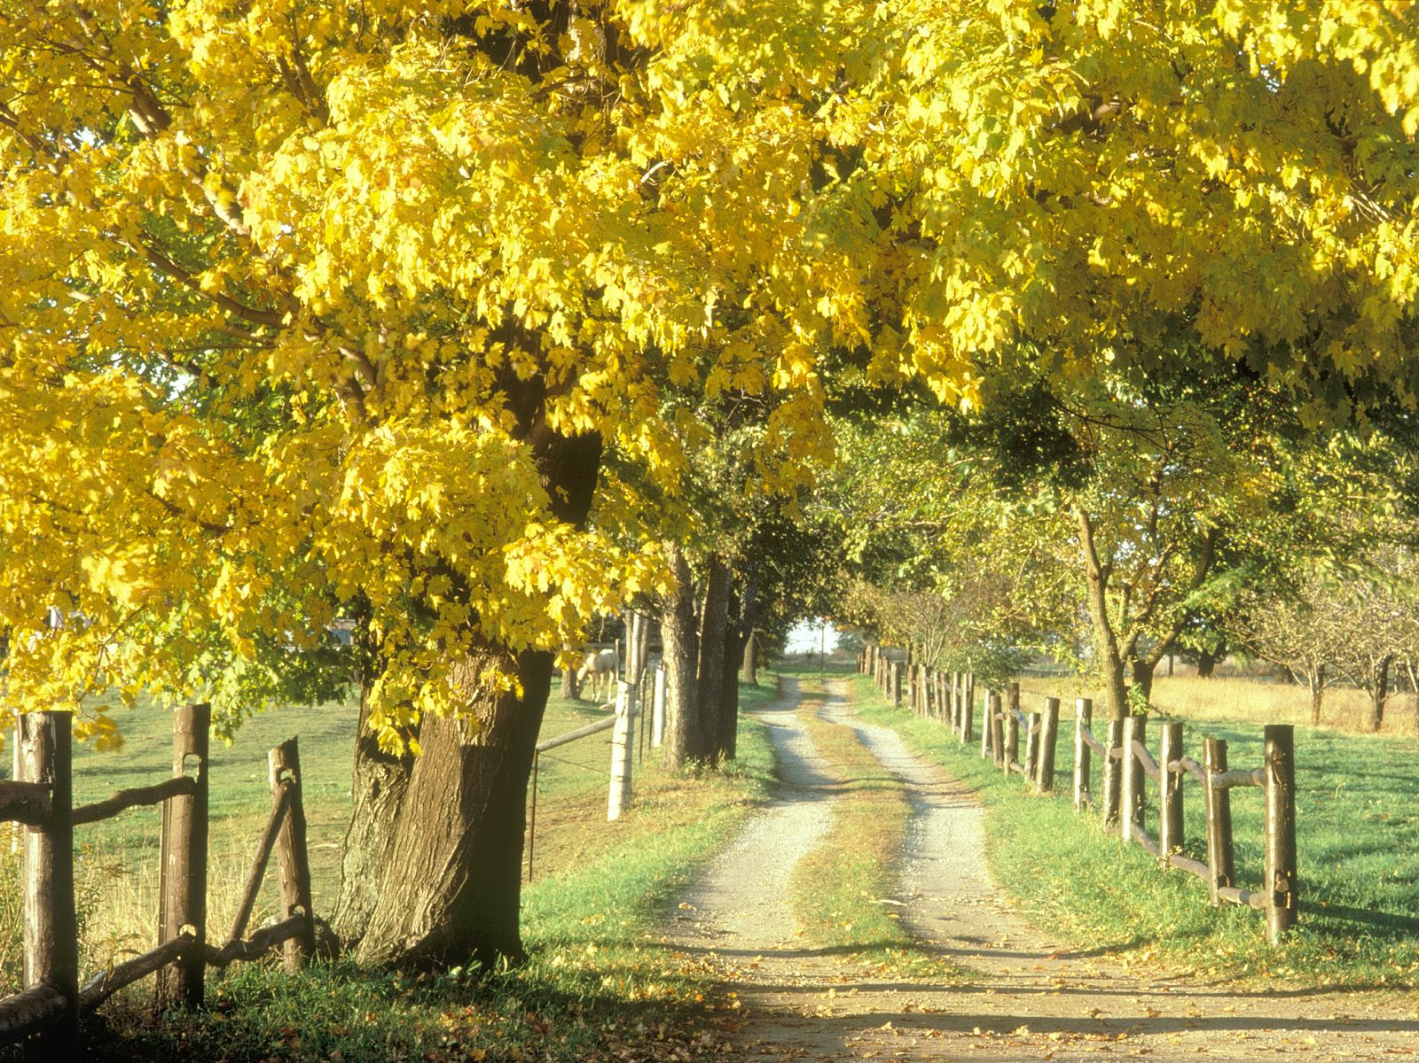
شروط شهادة : أن لا إله إلا الله :
7المحبة
4الانقياد
5 الصدق
6الإخلاص
العلم 1
2اليقين
3القبول

Slide 16
3. SYARAT-SYARAT TAUHID LAA ILAAHA ILLALLAH
Al Ilmu (mengilmui), dalam menafikan dan menetapkan. Kebalikannya adalah Al Jahl (kebodohan).
Al Yaqin (meyakini), kebalikannya adalah Asy Syak dan Ar Rayb (keraguan).
Al Qabulu (menerima), kebalikannya adalah Ar Raddu (menolak).
Al Inqiyadu (menaati), kebalikannya adalah At Tarku (tidak taat).
Al Ikhlash (ikhlas), kebalikannya adalah Asy Syirku (syirik) dan Ar Riya’ (riya).
Ash Shidqu (membenarkan), kebalikannya adalah Al Kadzabu (mendustakan).
Al Mahabbah (mencintai), kebalikannya adalah Al Karhu (membenci).

Slide 17

Pembatal-Pembatal لا إله إلا الله
PEMBATAL
SYAHADAT
SYIRIK
AKBAR
KUFUR
AKBAR
NIFAQ
AKBAR

Slide 18
PEMBATAL TAUHID
LAA ILAAHA ILLALLAH
SYIRIK BESAR MENYEKUTUKAN ALLAH
QS. AZ-ZUMAR : 65
وَلَقَدْ أُوحِيَ إِلَيْكَ وَإِلَى الَّذِينَ مِنْ قَبْلِكَ لَئِنْ أَشْرَكْتَ لَيَحْبَطَنَّ عَمَلُكَ وَلَتَكُونَنَّ مِنَ الْخَاسِرِينَ
Dan Sesungguhnya Telah diwahyukan kepadamu dan kepada (nabi-nabi) yang sebelummu. "Jika kamu mempersekutukan Allah (melakukan DOSA SYIRIK), niscaya akan terhapuslah BATAL-LAH amalan-mu dan tentulah kamu termasuk orang-orang yang merugi.
QS. AZ-ZUMAR : 65

Slide 19
2.. Tidak mengkafirkan orang-orang kafir / musyrik, atau meragukan kekafiran mereka, atau membenarkan kekafiran mereka seperti paham yang meyakini semua agama benar (pluralisme)
Karena mereka melanggar al-Quran
إِنَّ الدِّينَ عِندَ اللَّهِ الْإِسْلَامُ
“Sesungguhnya agama (yang diridhai) di sisi Allah hanyalah Islam…” [QS. Ali ‘Imran: 19] [3]
Juga firman-Nya:
وَمَن يَبْتَغِ غَيْرَ الْإِسْلَامِ دِينًا فَلَن يُقْبَلَ مِنْهُ وَهُوَ فِي الْآخِرَةِ مِنَ الْخَاسِرِينَ
“Barangsiapa mencari agama selain agama Islam, maka sekali-kali tidaklah akan diterima (agama itu) darinya, dan di akhirat ia termasuk orang-orang yang rugi.” [Ali ‘Imran: 85]

Slide 20
3. Meyakini adanya petunjuk / hukum yang lebih baik dan lebih sempurna dari al-Quran dan Sunnah Nabi Shallallahu ‘alaihi wa sallam.
Allah Ta’ala berfirman:
وَمَن لَّمْ يَحْكُم بِمَا أَنزَلَ اللَّهُ فَأُولَٰئِكَ هُمُ الْكَافِرُونَ
“… Barangsiapa yang tidak memutuskan (hukum) menurut apa yang diturunkan Allah, maka mereka itulah orang-orang yang kafir.”
[Al-Maa-idah: 44]

Slide 21
4. Membenci agama islam dan sunnah Rasulullah shallallahu ‘alaihi wa sallam.
Allah Subhanahu wa Ta’ala berfirman:
وَالَّذِينَ كَفَرُوا فَتَعْسًا لَّهُمْ وَأَضَلَّ أَعْمَالَهُمْ ذَٰلِكَ بِأَنَّهُمْ كَرِهُوا مَا أَنزَلَ اللَّهُ فَأَحْبَطَ أَعْمَالَهُمْ
“Dan orang-orang yang kafir, maka kecelakaanlah bagi mereka dan Allah menghapus amal-amal mereka. Yang demikian itu adalah karena sesungguhnya mereka benci kepada apa yang di-turunkan Allah (Al-Qur-an), lalu Allah menghapuskan (pahala-pahala) amal-amal mereka.”
[Muhammad: 8-9]

Slide 22
5. MENGHINA ISLAM
وَلَئِنْ سَأَلْتَهُمْ لَيَقُولُنَّ إِنَّمَا كُنَّا نَخُوضُ وَنَلْعَبُ قُلْ أَبِاللَّهِ وَآيَاتِهِ وَرَسُولِهِ كُنْتُمْ تَسْتَهْزِئُونَ (65) لَا تَعْتَذِرُوا قَدْ كَفَرْتُمْ بَعْدَ إِيمَانِكُمْ
“… Katakanlah: ‘Apakah dengan Allah, ayat-ayat-Nya dan Rasul-Nya kamu selalu berolok-olok?’ Tidak usah kamu minta maaf, karena kamu kafir sesudah beriman. Jika Kami memaafkan segolongan dari kamu (lantaran mereka taubat), niscaya Kami akan mengadzab golongan (yang lain) di sebabkan mereka adalah orang-orang yang selalu berbuat dosa.” [At-Taubah: 65-66]

Slide 23
6. MELAKUKAN SIHIR
Allah Ta’ala berfirman:
وَمَا يُعَلِّمَانِ مِنْ أَحَدٍ حَتَّىٰ يَقُولَا إِنَّمَا نَحْنُ فِتْنَةٌ فَلَا تَكْفُرْ
“…Sedang keduanya tidak mengajarkan (sesuatu) kepada seorang pun sebelum mengatakan: ‘Sesungguhnya kami hanya cobaan (bagimu), sebab itu janganlah kamu kafir…(karena Sihir Itu)’” [Al-Baqarah: 102]

Slide 24
7. Memberikan pertolongan kepada orang kafir dan membantu mereka dalam rangka memerangi kaum Muslimin
يَا أَيُّهَا الَّذِينَ آمَنُوا لَا تَتَّخِذُوا الْيَهُودَ وَالنَّصَارَى أَوْلِيَاءَ بَعْضُهُمْ أَوْلِيَاءُ بَعْضٍ وَمَنْ يَتَوَلَّهُمْ مِنْكُمْ فَإِنَّهُ مِنْهُمْ إِنَّ اللَّهَ لَا يَهْدِي الْقَوْمَ الظَّالِمِينَ
“Wahai orang-orang yang beriman, janganlah kamu menjadikan orang-orang Yahudi dan Nasrani sebagai pemimpin bagimu; sebagian mereka adalah pemimpin bagi sebagian yang lain. Barangsiapa di antara kamu yang menjadikan mereka sebagai pemimpin, maka sesungguhnya orang itu termasuk golongan mereka. Sesungguhnya Allah tidak memberi petunjuk kepada orang-orang yang zhalim.” [Al-Maa-idah: 51]

Slide 25
8. Meyakini Bahwa Sebagian Manusia Bebas Keluar Dari Syari’at Nabi Muhammad Shallallahu ‘Alaihi Wa Sallam (Seperti sebagian orang yang tidak shalat dan tidak melakukan syariat karena merasa sudah sampai tingkatan ma’rifat)
Allah Ta’ala berfirman:
قُلْ يَا أَيُّهَا النَّاسُ إِنِّي رَسُولُ اللَّهِ إِلَيْكُمْ جَمِيعًا
“Katakanlah: ‘Hai manusia, sesungguhnya aku adalah utusan Allah kepadamu semua…” [Al-A’raaf: 158]

Slide 26
9. Berpaling Dari Agama Allah Ta’ala,
Firman Allah Ta’ala:
وَالَّذِينَ كَفَرُوا عَمَّا أُنذِرُوا مُعْرِضُونَ
“… Dan orang-orang yang kafir berpaling dari apa yang diperingatkan kepada mereka.” [Al-Ahqaaf: 3]
Firman

